Slide 1

МОШЕНСКОЙ МУНИЦИПАЛЬНЫЙ РАЙОН
Отчет
об исполнении
бюджета муниципального района за 2023 год
(Бюджет для граждан)
комитет финансов Администрации Мошенского муниципального района

Slide 2


Что такое «Бюджет для граждан»?
МОШЕНСКОЙ МУНИЦИПАЛЬНЫЙ РАЙОН
«Бюджет для граждан» познакомит Вас с положениями решения Думы Мошенского муниципального района о бюджете муниципального района и основными показателями его исполнения.
Представленная информация предназначена для широкого круга пользователей и будет интересна и полезна как студентам, педагогам, врачам, молодым семьям, так и пенсионерам и другим категориям населения, так как бюджет муниципального района затрагивает интересы каждого жителя Мошенского района.
Граждане — и как налогоплательщики, и как потребители общественных благ — должны быть уверены в том, что передаваемые ими в распоряжение государства средства используются прозрачно и эффективно, приносят конкретные результаты как для общества в целом, так и для каждой семьи, для каждого человека.
Мы постарались в доступной и понятной для граждан форме показать основные параметры бюджета муниципального района.
Правительство
Закон
Граждане
Бюджет
Образование
Глава муниципального
района
Экономика
Социальная политика
Финансы
Культура
Предприятия

Slide 3













Что такое бюджет? Какие бывают бюджеты?
МОШЕНСКОЙ МУНИЦИПАЛЬНЫЙ РАЙОН
Со старонормандского bougette — это сумка, кошелёк
Бюджет – это план доходов и расходов на определенный период
Консолидированный бюджет – свод бюджетов бюджетной системы Российской Федерации на соответствующей территории (за исключением бюджетов государственных внебюджетных фондов) без учета межбюджетных трансфертов между этими бюджетами
Консолидированный бюджет
муниципального района
5
Бюджет Мошенского
сельского поселения
Бюджет Калининского
сельского поселения
Бюджет
муниципального района
Бюджеты муниципальных
образований (бюджеты поселений)
Бюджет Кировского
сельского поселения
Бюджет Долговского
сельского поселения
5
Бюджет Ореховского
сельского поселения

Slide 4
МОШЕНСКОЙ МУНИЦИПАЛЬНЫЙ РАЙОН
Бюджетная система Российской Федерации
Консолидированный бюджет Российской Федерации
Федеральный уровень
Федеральный бюджет
Бюджеты государственных внебюджетных фондов Российской Федерации
Региональный уровень
Консолидированные бюджеты субъектов РФ
Бюджеты территориальных фондов обязательного медицинского страхования
Бюджеты субъектов Российской Федерации
Местный уровень
Консолидированные бюджеты районов
Бюджеты районов
Бюджеты городских округов
Бюджеты поселений

Slide 5
МОШЕНСКОЙ МУНИЦИПАЛЬНЫЙ РАЙОН
На чем основано составление проекта
бюджета муниципального района
Составление проекта бюджета муниципального района основывается на:
1
2
3
4
Прогнозе социально-экономичес-кого развития муниципального района
Основных направлениях налоговой политики
Основных направлениях бюджетной политики
Муниципальных программах муниципального района

Slide 6
МОШЕНСКОЙ МУНИЦИПАЛЬНЫЙ РАЙОН
Бюджетный процесс – ежегодное формирование и исполнение бюджета
Утверждение бюджета очередного года
(законодательные, представительные органы власти)
Исполнение бюджета в текущем году (органы исполнительной власти; местная администрация, финансовые органы)
Формирование отчета об исполнении бюджета предыдущего года
(органы исполнительной власти)
Утверждение отчета об исполнении бюджета предыдущего года
(законодательные, представительные органы власти)
Составление проекта бюджета очередного года
(органы исполнительной власти)
Рассмотрение проекта бюджета очередного года
(законодательные, представительные органы власти)
принятие решения о бюджете на очередной финансовый год и плановый период
получение доходов бюджета и распределение бюджетных средств в соответствии с решением о бюджете
принятие решения об исполнении бюджета за отчетный финансовый год
подготовка экономического обоснования доходов и расходов бюджета

Slide 7










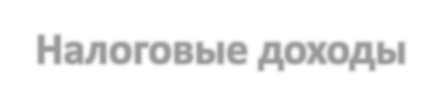
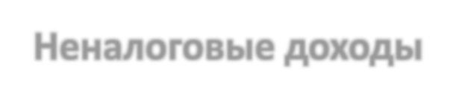


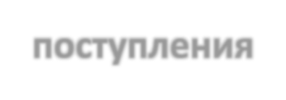




Доходы бюджета – это безвозмездные и безвозвратные поступления денежных средств в бюджет
МОШЕНСКОЙ МУНИЦИПАЛЬНЫЙ РАЙОН
Доходы бюджета
Безвозмездные
Налоговые доходы
Неналоговые доходы
поступления
Поступления от уплаты налогов, установленных Налоговым кодексом Российской Федерации, например:
Поступления от уплаты других пошлин и сборов, установленных законодательством, а также штрафов за нарушение законодательства,
например:
→ доходы от использования государственного имущества и земли;
→ штрафные санкции;
→ другие.
Поступления от других бюджетов бюджетной системы (межбюджетные трансферты), организаций, граждан (кроме налоговых и неналоговых доходов).
→ налог на прибыль
организаций;
→ акцизы;
→ налог на доходы физических лиц;
→ другие налоги.

Slide 8















МОШЕНСКОЙ МУНИЦИПАЛЬНЫЙ РАЙОН
Налог – обязательный, индивидуально безвозмездный платеж, взимаемый с организаций и физических лиц в форме отчуждения принадлежащих им на праве собственности, хозяйственного ведения или оперативного управления денежных средств в целях финансового обеспечения деятельности государства и (или) муниципальных образований
ВИДЫ НАЛОГОВ
ФЕДЕРАЛЬНЫЕ МЕСТНЫЕ
РЕГИОНАЛЬНЫЕ
УСТАНОВЛЕНЫ НАЛОГОВЫМ КОДЕКСОМ РОССИЙСКОЙ ФЕДЕРАЦИИ
и обязательны к уплате на всей территории Российской Федерации, например:
✓Налог на прибыль
организаций;
✓Налог на доходы физических лиц;
✓Акцизы.
и законами субъектов Российской Федерации и обязательны к уплате на соответствующих территориях субъектов РФ, например:
✓Налог на имущество организаций;
✓Транспортный налог.
и нормативными актами представительных органов муниципальных образований и обязательны к уплате на территориях соответствующих муниципальных образований,
например:
✓Земельный налог;
✓Налог на имущество физических лиц.

Slide 9
Нормативы зачисления налогов по уровням бюджета на территории Новгородской области
Налоги и сборы, установленные законодательством
Бюджеты поселений гор/сельск
Бюджеты районов с тер. гор./сельск. пос.
Бюджет городского округа
Областной бюджет
Налог на прибыль организаций
100%
Налог на доходы физических лиц
70%
20%/28%
15%
10%/2%
Акцизы на пиво
100%
-
-
-
Акцизы на алкогольную продукцию
40%
-
-
-
Федеральные
Акцизы на спирт этиловый из пищевого сырья
50%
-
-
-
Акцизы на нефтепродукты
90%
10%
Налог на добычу общераспространенных полезных ископаемых
100%
-
-
-
Налог на добычу прочих полезных ископаемых
60%
-
-
-
Государственная пошлина (по видам)
100%
100%
100%
100%
Налог, взимаемый в связи с применением упрощенной системы налогообложения
30%
-
80 %
-
Единый налог на вмененный доход
-
100%
100%
Единый сельскохозяйственный налог
50%/30%
50%/70%
100%
Регион- альные
Налог на имущество организаций
100%
-
-
-
Налог на игорный бизнес
100%
-
-
-
Транспортный налог
100%
-
-
-
Мест- ные
Налог на имущество физических лиц
-
100%
-
100%
Земельный налог
-
100%
-
100%
9

Slide 10




МОШЕНСКОЙ МУНИЦИПАЛЬНЫЙ РАЙОН
Межбюджетные трансферты – это денежные средства, перечисляемые из одного бюджета бюджетной системы Российской Федерации другому.
Виды межбюджетных трансфертов
Дотации (от лат. «Dotatio» - дар, пожертвование)
Субвенции (от лат. «Subvenire» -
приходить на помощь)
Субсидии (от лат. «Subsidium» -
поддержка)
Определение
Предоставляются без определения конкретной цели их использования
Предоставляются на финансирование
«переданных» другим публично-
правовым образованиям полномочий
Предоставляются на условиях долевого
софинансирования расходов других
бюджетов

Slide 11
МОШЕНСКОЙ МУНИЦИПАЛЬНЫЙ РАЙОН
Расходы бюджета – выплачиваемые из бюджета денежные средства, за исключением средств, являющихся источниками финансирования дефицита бюджета.
Формирование расходов осуществляется в соответствии с расходными обязательствами, обусловленными установленным законодательством разграничением полномочий, исполнение которых должно происходить в очередном финансовом году за счет средств соответствующих бюджетов.
Принципы формирования расходов бюджета:
по разделам;
по ведомствам;
по муниципальным программам Мошенского муниципального района
Разделы классификации расходов бюджетов
02 «Национальная
оборона»
04 «Национальная экономика»
06 «Охрана окружающей среды»
10 «Социальная политика»
11 «Физическая культура и спорт»
14 «Межбюджетные трансферты общего характера»
07 «Образование»
09 «Здравоохранение»
01 «Общегосударствен- 03 «Национальная
08 «Культура, кинематография»
ные вопросы»
безопасность и правоохранительная деятельность»
12 «Средства массовой информации»
05 «Жилищно- коммунальное хозяйство»
13 «Обслуживание государственного и муниципального долга»

Slide 12


МОШЕНСКОЙ МУНИЦИПАЛЬНЫЙ РАЙОН
Доходы – Расходы = Дефицит (Профицит)
Доходы
Расходы
Расходы
Доходы
Дефицит (расходы больше доходов)
Профицит (доходы больше расходов)
При превышении расходов над доходами принимается решение об источниках покрытия дефицита (например, использовать имеющиеся накопления, остатки средств на счёте бюджета, взять в долг).
При превышении доходов над расходами принимается решение, как их использовать (например, накапливать резервы, остатки средств на счёте бюджета, погашать долг).

Slide 13


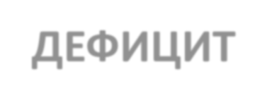

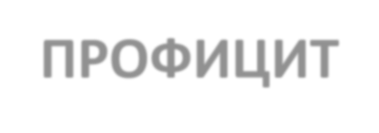










МОШЕНСКОЙ МУНИЦИПАЛЬНЫЙ РАЙОН
Дефицит и профицит
ДЕФИЦИТ
ПРОФИЦИТ
Накопленные резервы
Муниципальный долг
Накопленные резервы
Муниципальный долг
При дефицитном бюджете растет долг и (или) снижаются остатки средств (накопления)
При профицитном бюджете снижается долг или (или) растут остатки средств (накопления)

Slide 14

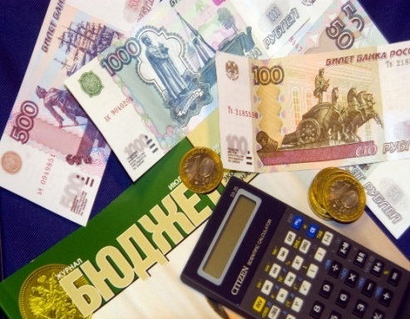

МОШЕНСКОЙ МУНИЦИПАЛЬНЫЙ РАЙОН
Основные показатели консолидированного бюджета Мошенского муниципального района за 2023 год
(млн. рублей)
 | 2022г. | 2023 г. |  | в %
 |  | заплани-ровано | Исполнено | к плану | к 2022
I. Доходы, всего | 403,5 | 362,7 | 373,7 | 103,0 | 92,6
Налоговые и неналоговые доходы | 95,2 | 108,4 | 119,5 | 110,2 | 125,5
Безвозмездные поступления | 308,3 | 254,3 | 254,3 | 100 | 82,5
II. Расходы, всего | 399,8 | 379,7 | 367,1 | 96,7 | 91,8
III. Дефицит (-), профицит (+) | 3,8 | -17,0 | 6,6 | - | -
VI. Источники финансирования дефицита | -3,8 | 17,0 | -6,6 | - | -

Slide 15


МОШЕНСКОЙ МУНИЦИПАЛЬНЫЙ РАЙОН
Основные показатели бюджета Мошенского муниципального района за 2023 год
(млн. рублей)
 | 2022 год | 2023год |  | в %
 |  | заплани-ровано | исполнено | к плану | к 2022году
I. Доходы, всего | 375,3 | 334,4 | 342,8 | 102,5 | 91,3
Налоговые и неналоговые доходы | 80,6 | 95,4 | 103,8 | 108,8 | 128,8
Безвозмездные поступления | 294,7 | 239,0 | 239,0 | 100 | 81,1
II. Расходы, всего | 372,9 | 347,3 | 337,9 | 97,3 | 90,6
III. Дефицит (-), профицит (+) | 2,4 | -12,9 | 4,9 | - | -
VI. Источники финансирования дефицита | -2,4 | 12,9 | -4,6 | - | -

Slide 16
МОШЕНСКОЙ МУНИЦИПАЛЬНЫЙ РАЙОН
Динамика доходов бюджета
муниципального района, тыс. рублей

Slide 17
Динамика налоговых и неналоговых доходов, тыс. рублей
МОШЕНСКОЙ МУНИЦИПАЛЬНЫЙ РАЙОН

Slide 18

МОШЕНСКОЙ МУНИЦИПАЛЬНЫЙ РАЙОН
Доходы бюджета Мошенского муниципального района, тыс.рублей
 | 2022г. | 2023г. |  | 2023г. в %
 |  | план | факт | к плану | к факту 2022
Налог на доходы физических лиц | 49 350,0 | 48 943,7 | 50 395,1 | 103,0 | 102,1
Акцизы | 17 824,4 | 15 643,6 | 18 208,8 | 116,4 | 102,2
Налог, взимаемый в связи с применением упрощенный системы налогообложения | 4 508,6 | 5 239,0 | 5 470,2 | 104,4 | 121,3
Единый налог на вмененный доход для отдельных видов деятельности | 18,2 | 0 | 2,4 | - | 13,0
Единый сельскохозяйственный налог | 78,1 | 63,5 | 66,4 | 104,5 | 84,9
Налог, взимаемый в связи с применением патентной системы налогообложения | 167,7 | 74,0 | 75,6 | 102,2 | 45,1
Государственная пошлина | 515,1 | 330,0 | 375,3 | 113,7 | 72,9
Неналоговые доходы | 8 150,5 | 25 104,7 | 29 224,3 | 116,4 | в 3,6 раза
Налоговые и неналоговые доходы | 80 612,7 | 95 398,5 | 103 818,1 | 108,8 | 128,8
Безвозмездные поступления | 294 734,6 | 238 967,4 | 238 987,1 | 100 | 81,1
ДОХОДЫ ВСЕГО | 375 347,2 | 334 365,9 | 342 805,2 | 102,5 | 91,3

Slide 19
Структура налоговых и неналоговых доходов бюджета муниципального района за 2023 году в разрезе доходных источников в общей сумме доходов (тыс.руб)
МОШЕНСКОЙ МУНИЦИПАЛЬНЫЙ РАЙОН

Slide 20
МОШЕНСКОЙ МУНИЦИПАЛЬНЫЙ РАЙОН
Безвозмездные поступления, тыс.рублей
 | 2022г. | 2023г. |  | 2023г. в %
 |  | план | факт | к плану | к факту 2022г.
I. Поступления от других бюджетов в том числе: | 293 502,3 | 238 775,5 | 238 733,2 | 100,0 | 81,3
Дотации | 54 680,0 | 77 726,8 | 77 726,8 | 100,0 | 142,2
из них: дотация на выравнивание бюджетной обеспеченности | 53 733,4 | 77 726,8 | 77 726,8 | 100,0 | 144,7
Субсидии | 135 704,5 | 45 516,2 | 45 516,2 | 100,0 | 33,5
Субвенции | 79 025,6 | 86 538,1 | 86 507,0 | 100,0 | 109,5
Иные межбюджетные трансферты | 24 092,2 | 28 994,4 | 28 983,1 | 100,0 | 120,3
II. Прочие поступления (возвраты) | 1232,3 | 191,9 | 253,9 | 132,3 | -
ВСЕГО | 294 734,6 | 238 967,4 | 238 987,1 | 100,0 | 81,1

Slide 21
МОШЕНСКОЙ МУНИЦИПАЛЬНЫЙ РАЙОН
Расходы бюджета Мошенского муниципального
района в 2023 году, рублей
Показатели | 2021 | к 2020году, % | 2022 | к 2021 году, % | 2023 | к 2022 году, %
ОБЩЕГОСУДАРСТВЕННЫЕ ВОПРОСЫ | 45 213 387,81 | 100,7 | 48 620 204,93 | 107,5 | 67 120 254,32 | 138,1
НАЦИОНАЛЬНАЯ ОБОРОНА | 489 100,00 | 86,1 | 500 000,00 | 102,2 | 575 200,00 | 115,0
НАЦИОНАЛЬНАЯ БЕЗОПАСНОСТЬ И ПРАВООХРАНИТЕЛЬНАЯ ДЕЯТЕЛЬНОСТЬ | 1 069 548,57 | 121,7 | 1 529 700,00 | 143,0 | 2 636 250,44 | 172,3
НАЦИОНАЛЬНАЯ ЭКОНОМИКА | 52 522 300,93 | 99,0 | 31 837 260,42 | 60,6 | 66 022 608,76 | 207,4
ЖИЛИЩНО-КОММУНАЛЬНОЕ ХОЗЯЙСТВО | 3 132 361,96 | 84,6 | 96 054 185,19 | 3066,5 | 4 601 193,42 | 4,8
ОХРАНА ОКРУЖАЮЩЕЙ СРЕДЫ | 5000,00 | - | 89 644,50 | 1792,9 | 1 650 000,00 | 18 раз
ОБРАЗОВАНИЕ | 98 748 696,42 | 115,8 | 107 172 377,12 | 108,5 | 104 047 927,00 | 97,1
КУЛЬТУРА, КИНЕМАТОГРАФИЯ | 36 855 641,08 | 112,8 | 47 169 352,76 | 128,0 | 51 014 920,43 | 108,2
СОЦИАЛЬНАЯ ПОЛИТИКА | 14 378 504,09 | 86,8 | 13 454 670,89 | 93,6 | 12 895 816,38 | 95,8
ФИЗИЧЕСКАЯ КУЛЬТУРА И СПОРТ | 3 610 300,00 | 88,0 | 7 196 453,98 | 199,3 | 7 079 965,76 | 98,4
ОБСЛУЖИВАНИЕ ГОСУДАРСТВЕННОГО И МУНИЦИПАЛЬНОГО ДОЛГА | 30 823,50 | 97,3 | 30 233,60 | 98,1 | 30 073,25 | 99,5
МЕЖБЮДЖЕТНЫЕ ТРАНСФЕРТЫ ОБЩЕГО ХАРАКТЕРА БЮДЖЕТАМ СУБЪЕКТОВ РОССИЙСКОЙ ФЕДЕРАЦИИ И МУНИЦИПАЛЬНЫХ ОБРАЗОВАНИЙ | 17 287 500,00 | 101,1 | 19 233 500,00 | 111,3 | 20 265 300 | 105,4
РАСХОДЫ | 273 338 164,36 | 105,6 | 372 887 583,39 | 136,4 | 337 939 509,76 | 90,6

Slide 22
Основные направления расходов бюджета муниципального района в 2023 году, тыс.руб
МОШЕНСКОЙ МУНИЦИПАЛЬНЫЙ РАЙОН

Slide 23
МОШЕНСКОЙ МУНИЦИПАЛЬНЫЙ РАЙОН
Исполнение расходной части бюджета Мошенского муниципального района в 2023 году в разрезе разделов и подразделов, тыс.рублей
Наименование | раздел | подраздел | запланировано | исполнено | % исполнения
Общегосударственные вопросы | 01 |  | 67131,53 | 67120,25 | 138,1
Функционирование высшего должностного лица субъекта Российской Федерации и муниципального образования | 01 | 02 | 1797,94 | 1797,94 | 100,0
Функционирование Правительства Российской Федерации, высших исполнительных органов государственной власти субъектов Российской Федерации, местных администраций | 01 | 04 | 23508,03 | 23502,10 | 100,0
Судебная система | 01 | 05 | 1,5 | 1,5 | 100,0
Обеспечение деятельности финансовых, налоговых и таможенных органов и органов финансового (финансово-бюджетного) надзора | 01 | 06 | 4556,87 | 4556,87 | 100,0
Другие общегосударственные вопросы | 01 | 13 | 37267,19 | 37261,84 | 100,0
Национальная оборона | 02 |  | 575,20 | 575,20 | 100,0
Мобилизационная и вневойсковая подготовка | 02 | 03 | 575,20 | 575,20 | 100,0
Национальная безопасность и правоохранительная деятельность | 03 |  | 2636,25 | 2636,25 | 100,0
Защита населения и территории от чрезвычайных ситуаций природного и техногенного характера, гражданская оборона | 03 | 10 | 1622,71 | 1622,71 | 100,0
Национальная экономика | 04 |  | 71414,92 | 66022,61 | 92,4
Сельское хозяйство и рыболовство | 04 | 05 | 78,25 | 78,25 | 100,0
Транспорт | 04 | 08 | 10929,13 | 10929,13 | 100,0
Дорожное хозяйство (дорожные фонды) | 04 | 09 | 53256,89 | 50108,78 | 94,1
Другие вопросы в области национальной экономики | 04 | 12 | 7150,65 | 4906,45 | 68,6
Жилищно-коммунальное хозяйство | 05 |  | 4632,19 | 4601,19 | 100,0
Жилищное хозяйство | 05 | 01 | 1631,63 | 1631,63 | 100,0
Коммунальное хозяйство | 05 | 02 | 1907,57 | 1907,57 | 100,0
Благоустройство | 05 | 03 | 1093,0 | 1062,0 | 97,2

Slide 24
МОШЕНСКОЙ МУНИЦИПАЛЬНЫЙ РАЙОН
Исполнение расходной части бюджета Мошенского муниципального района в 2023 году в разрезе разделов и подразделов, тыс.рублей
Наименование | раздел | подраздел | запланировано | исполнено | % исполнения
Охрана окружающей среды | 06 | 00 | 5 500,00 | 1 650,00 | 30,0
Другие вопросы в области охраны окружающей среды | 06 | 05 | 5 500,00 | 1 650,00 | 30,0
Образование | 07 | 00 | 104 111,06 | 104 047,93 | 99,9
Дошкольное образование | 07 | 01 | 30 108,00 | 30 093,76 | 99,9
Общее образование | 07 | 02 | 63 499,75 | 63 464,27 | 99,9
Дополнительное образование детей | 07 | 03 | 7 355,21 | 7 351,21 | 99,9
Молодежная политика и оздоровление детей | 07 | 07 | 168,00 | 158,62 | 94,4
Другие вопросы в области образования | 07 | 09 | 2980,11 | 2 980,06 | 100,0
Культура, кинематография | 08 | 00 | 51 014,92 | 51 014,92 | 100,0
Культура | 08 | 01 | 49 735,87 | 49 735,87 | 100,0
Другие вопросы в области культуры, кинематографии | 08 | 04 | 1 279,05 | 1 279,05 | 100,0
Социальная политика | 10 | 00 | 12 896,12 | 12 895,82 | 100,0
Пенсионное обеспечение | 10 | 01 | 3 246,02 | 3 245,77 | 100,0
Охрана семьи и детства | 10 | 04 | 9 650,10 | 9 650,05 | 100,0
Физическая культура и спорт | 11 | 00 | 7 079,97 | 7 079,97 | 100,0
Физическая культура | 11 | 01 | 5 163,75 | 5 163,75 | 100,0
Массовый спорт | 11 | 02 | 1 916,21 | 1 916,21 | 100,0
Обслуживание государственного и муниципального долга | 13 | 00 | 30,07 | 30,07 | 100,0
Обслуживание государственного внутреннего и муниципального долга | 13 | 01 | 30,07 | 30,07 | 100,0
Межбюджетные трансферты общего характера бюджетам бюджетной системы Российской Федерации | 14 | 00 | 20 265,30 | 20 265,30 | 100,0
Дотации на выравнивание бюджетной обеспеченности субъектов Российской Федерации и муниципальных образований | 14 | 01 | 20 265,30 | 20 265,30 | 100,0
ВСЕГО РАСХОДОВ: |  |  | 347 287,54 | 337 939,51 | 97,3

Slide 25
МОШЕНСКОЙ МУНИЦИПАЛЬНЫЙ РАЙОН
Исполнение расходной части бюджета Мошенского
муниципального района в 2023 году в разрезе видов расходов, тыс.рублей
Наименование | вид расхо-дов | Заплани-ровано | Исполнено | % испол-нения
Оплата труда и страховые взносы | 111 | 11 648,45 | 11 648,45 | 100,0
Взносы по обязательному социальному страхованию на выплаты по оплате труда работников и иные выплаты работникам учреждений | 119 | 3 369,76 | 3 369,76 | 100,0
Фонд оплаты труда и страховые взносы | 121 | 22 899,67 | 2 2899,67 | 100,0
Иные выплаты персоналу, за исключением фонда оплаты труда | 122 | 1 590,37 | 1 590,37 | 100,0
Взносы по обязательному социальному страхованию на выплаты денежного содержания и иные выплаты работникам государственных (муниципальных) органов | 129 | 6 704,86 | 6 704,86 | 100,0
Закупка товаров, работ, услуг в целях капитального ремонта государственного (муниципального) имущества | 243 | 1 480,94 | 1 480,94 | 100,0
Прочая закупка товаров, работ и услуг для государственных нужд | 244 | 78 764,92 | 69 485,55 | 88,2
Закупка энергетических ресурсов | 247 | 2 584,28 | 2 584,28 | 100,0
Пенсии, выплачиваемые организациями сектора государственного управления | 312 | 3 216,73 | 3 216,73 | 100,0
Пособия и компенсации по публичным нормативным обязательствам | 313 | 5 686,39 | 5 686,39 | 100,0
Пособия, компенсации и иные социальные выплаты гражданам, кроме публичных нормативных обязательств | 321 | 80,6 | 80,6 | 100,0
Приобретение товаров, работ, услуг в пользу граждан в целях их социального обеспечения | 323 | 3 963,71 | 3 963,66 | 100,0
Стипендии | 340 | 28,0 | 28,0 | 100,0
Дотации на выравнивание бюджетной обеспеченности муниципальных образований | 511 | 20 265,30 | 20 265,30 | 100,0

Slide 26
МОШЕНСКОЙ МУНИЦИПАЛЬНЫЙ РАЙОН
Исполнение расходной части бюджета Мошенского
муниципального района в 2023 году в разрезе видов расходов, тыс.рублей
Наименование | вид расхо-дов | Заплани-ровано | Исполнено | % испол-нения
Субвенции | 530 | 965,61 | 965,61 | 100
Иные межбюджетные трансферты | 540 | 5 266,00 | 5 266,00 | 100
Субсидии бюджетным учреждениям на финансовое обеспечение муниципального задания на оказание муниципальных услуг (выполнение работ) | 611 | 55607,25 | 55607,25 | 100
Субсидии бюджетным учреждениям на иные цели | 612 | 13873,85 | 13873,85 | 100
Субсидии автономным учреждениям на финансовое обеспечение муниципального задания на оказание муниципальных услуг (выполнение работ) | 621 | 86766,87 | 86703,78 | 99,9
Субсидии автономным учреждениям на иные цели | 622 | 9874,88 | 9874,88 | 100
Обслуживание муниципального долга субъекта Российской Федерации | 730 | 30,07 | 30,07 | 100
Субсидии на возмещение недополученных доходов и (или) возмещение фактически понесенных затрат в связи с производством (реализацией) товаров. выполнением работ. оказанием услуг | 811 | 2449,70 | 2444,19 | 99,8
Субсидии (гранты в форме субсидий) на финансовое обеспечение затрат в связи с производством (реализацией) товаров, выполнением работ, оказанием услуг, не подлежащие казначейскому сопровождению | 813 | 985,76 | 985,76 | 100
Исполнение судебных актов Российской Федерации и мировых соглашений по возмещению причиненного вреда | 831 | 5830,82 | 5830,82 | 100
Уплата налога на имущество организаций и земельного налога | 851 | 85,00 | 85,00 | 100
Уплата прочих налогов, сборов | 852 | 141,65 | 141,65 | 100
Уплата иных платежей | 853 | 3036,28 | 3036,28 | 100
ИТОГО |  | 347 287,54 | 337 939,51 | 97,3

Slide 27
Расходы на образование
МОШЕНСКОЙ МУНИЦИПАЛЬНЫЙ РАЙОН
Динамика расходов, тыс.руб
8,5%

Slide 28
Расходы на социальную политику
МОШЕНСКОЙ МУНИЦИПАЛЬНЫЙ РАЙОН
Динамика расходов, тыс.руб.
4,2%

Slide 29
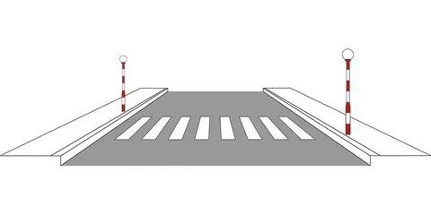
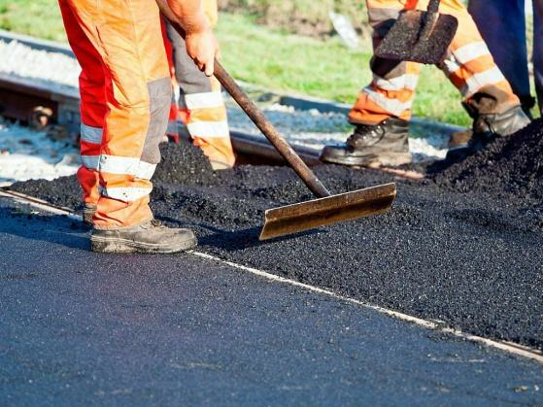
МОШЕНСКОЙ МУНИЦИПАЛЬНЫЙ РАЙОН
Дорожный фонд Мошенского района, тыс.рублей
2022 год
Всего 22 223,0
2023 год
Всего 50 108,8
Областной бюджет
23 162,0
Бюджет района
26 946,8
Ремонт муниципальных дорог 33 438,9 тыс. рублей
Содержание муниципальных дорог 13 003,9 тыс. рублей
ИМТБ сельским поселениям на дорожную деятельность 3 566,0 тыс. рублей

Slide 30

Реализация национальных проектов на территории Мошенского муниципального района
МОШЕНСКОЙ МУНИЦИПАЛЬНЫЙ РАЙОН
На 2023 год:
13 717 379,06
Национальные проекты
Культура
10 052 067,06 руб.
Образование
1 749 100,00 руб.
Демография
1 916 212,00 руб.

Slide 31
Муниципальные программы Мошенского муниципального района 2023 год руб.
МОШЕНСКОЙ МУНИЦИПАЛЬНЫЙ РАЙОН
Наименование | План | Исполнение
Всего расходы по муниципальным целевым программам, в том числе | 285 351 242,64 | 276 009 387,87
Муниципальная программа «Обеспечение экономического развития Мошенского муниципального района на 2014-2025 годы» | 757 460,20 | 751 946,61
Муниципальная программа «Развитие малого и среднего предпринимательства в Мошенском муниципальном районе на 2014-2025 годы» | 360 000,00 | 360 000,00
Муниципальная программа «Совершенствование системы управления муниципальным имуществом в Мошенском муниципальном районе на 2014-2025 годы» | 4 067 686,75 | 1 828 998,09
Муниципальная программа «Охрана окружающей среды и экологическая безопасность муниципального района на 2014-2025 годы» | 5 500 000,00 | 1 650 000,00
Муниципальная программа «Защита населения и территорий от чрезвычайных ситуаций, обеспечение общественного порядка и безопасности проживания в Мошенском муниципальном районе на 2014-2025 годы» | 2 786 250,44 | 2 786 250,44
Муниципальная программа «Развитие образования в Мошенском муниципальном районе на 2014-2025 годы» | 110 845 968,40 | 110 751 779,39
Муниципальная программа «Развитие культуры и туризма в Мошенском муниципальном районе на 2014-2025 годы» | 56 302 327,40 | 56 302 327,40
Программа «Развитие физической культуры и спорта на территории Мошенского муниципального района на 2014-2025 годы» | 7 079 965,76 | 7 079 965,76

Slide 32
МОШЕНСКОЙ МУНИЦИПАЛЬНЫЙ РАЙОН
Наименование | План | Исполнение
Муниципальная программа «Реформирование и развитие системы муниципального управления Мошенского муниципального района на 2021 -2025 годы» | 648 385,00 | 643 030,00
Муниципальная программа «Управление муниципальными финансами в Мошенском муниципальном районе на 2014-2025 годы» | 24 318 316,87 | 24 318 316,87
Муниципальная программа "Совершенствование и содержание дорожного хозяйства Мошенского муниципального района на 2016-2025 годы" | 53 156 891,12 | 50 008 782,61
Муниципальная программа "Капитальный ремонт муниципального жилищного фонда Мошенского муниципального района на 2016-2025 годы" | 1 631 627,34 | 1 631 627,34
Муниципальная программа "Обеспечение деятельности муниципальных учреждений и органов местного самоуправления Мошенского муниципального района в сфере бухгалтерского и иного (хозяйственно-технического) обслуживания на 2019-2025 годы" | 17 101 458,82 | 17 101 458,82
Муниципальная программа "Развитие инфраструктуры водоснабжения и водоотведения населенных пунктов Мошенского муниципального района на 2019-2025 годы" | 691 904,54 | 691 904,54
Муниципальная программа Мошенского муниципального района "Энергосбережение в Мошенском муниципальном районе на 2018-2025 годы" | 3 000,00 | 3 000,00
Муниципальная программа «Формирование законопослушного поведения участников дорожного движения на 2020-2025 годы» | 100 000,00 | 100 000,00

Slide 33
МОШЕНСКОЙ МУНИЦИПАЛЬНЫЙ РАЙОН
Муниципальный долг Мошенского муниципального района
Наименование показателя | на 01.01.2023 |  | на 01.01.2024
 | тыс. рублей | Доля бюджетных кредитов, % | тыс. рублей | Доля бюджетных кредитов, %
Муниципальный внутренний долг, всего | 30 233,6 | 100 | 29 696,7 | 100
Бюджетные кредиты, предоставленные из областного бюджета | 30 233,6 | 100 | 29 696,7 | 100
Кредиты банков | 0 | 0 | 0 | 0
Уровень долговой нагрузки (отношение объема муниципального долга муниципального района к доходам бюджета муниципального района без учета безвозмездных поступлений и дополнительного норматива по налогу на доходы с физических лиц), % | 62,6 |  | 43,3
Расходы на обслуживание муниципального долга, тыс.рублей | 30,2 |  | 30,1

Slide 34
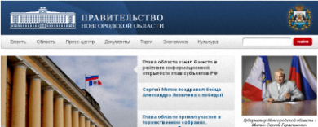
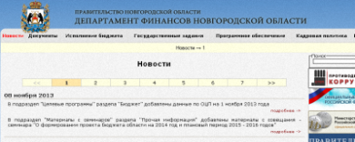
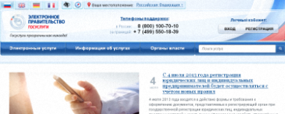
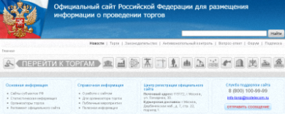
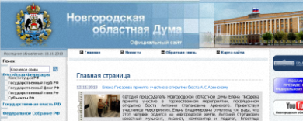
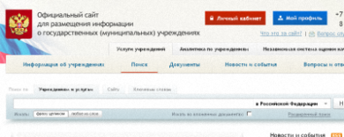
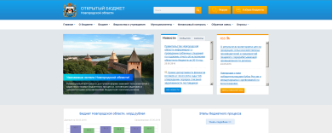
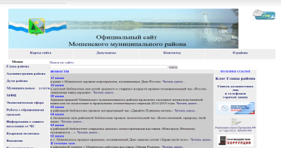
Открытые государственные информационные ресурсы
Правительство Новгородской области новгородскаяобласть.рф
Министерство финансов Новгородской области www. minfin.novreg.ru/
Электронный портал государственных услуг для физических и юридических лиц www.gosuslugi.ru
Официальный сайт Российской Федерации для размещения информации о проведении торгов www.torgi.gov.ru
Новгородская областная Дума duma.niac.ru
Единый портал бюджетной системы «Электронный бюджет» www.bus.gov.ru
Открытый бюджет Новгородской области http://portal.novkfo.ru/
Администрация Мошенского муниципального района https://moshensk.gosuslugi.ru/

Slide 35
МОШЕНСКОЙ МУНИЦИПАЛЬНЫЙ РАЙОН
Комитет финансов Администрации Мошенского муниципального района
Адрес:
174450, Новгородская область, с.Мошенское ул. Советская, д.5 кабинет 42
Телефон / факс:
(81653) 61-770
E-mail:
Moshfinans@yandex.ru
© Комитет финансов Администрации Мошенского муниципального района 2023г.

